Slide 1

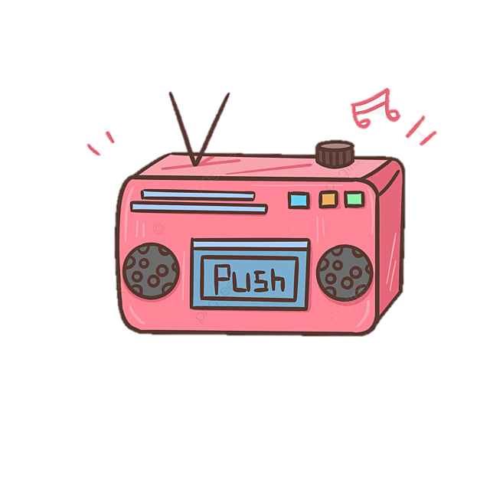


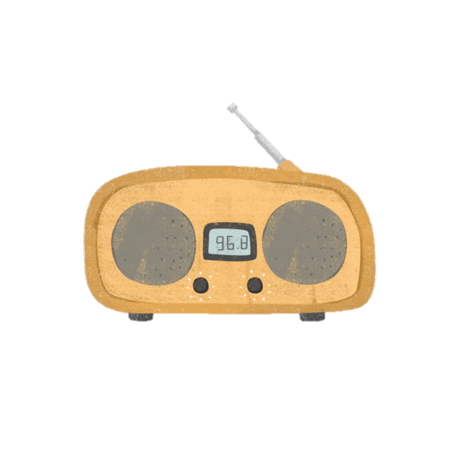
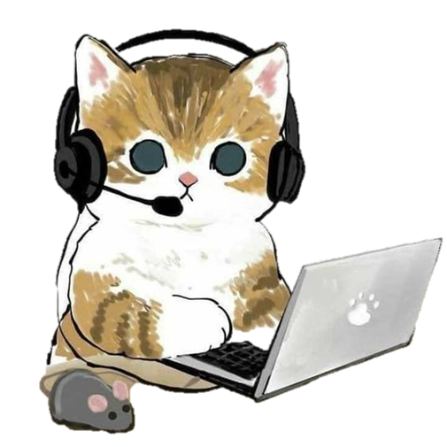
Thứ … ngày … tháng … năm 2022
Công nghệ
Bài 4: Máy thu thanh

Slide 2

Khởi động

Slide 3

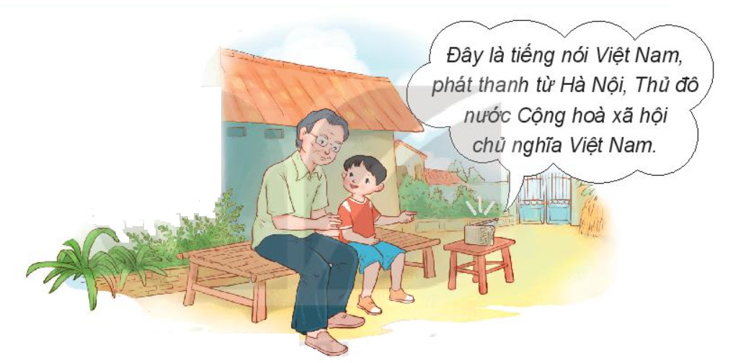
Quan sát tranh:
Món quà của ông Minh là máy thu thanh.
Ông của Minh vừa nhận được một món quà.Em hãy quan sát tranh và cho biết món quà đó là gì?

Slide 4
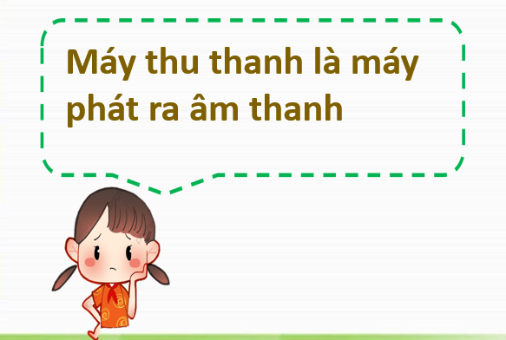

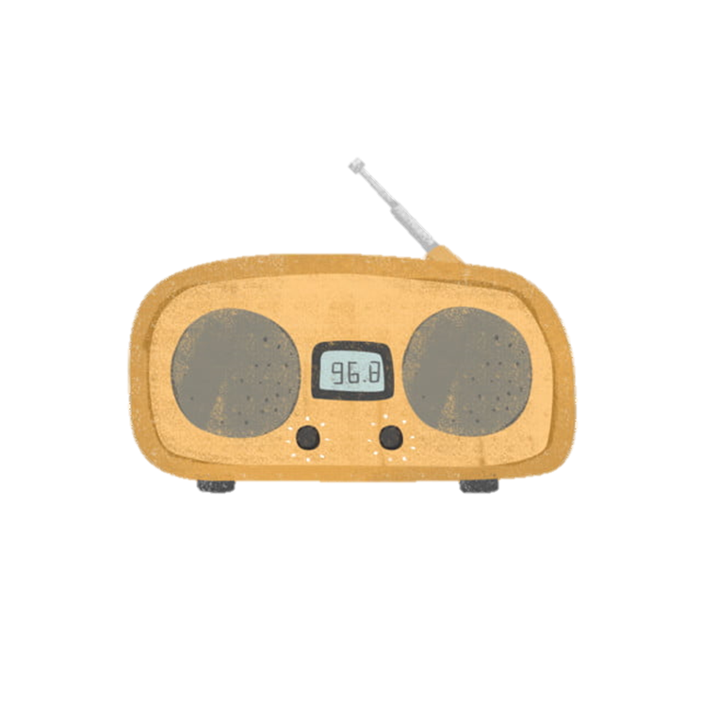
Em hãy chia sẻ hiểu biết của em về máy thu thanh

Slide 5
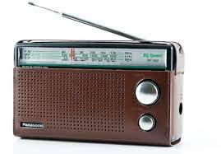
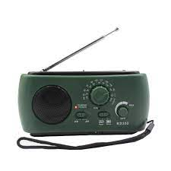
Máy thu thanh đã có từ lâu. Khi ti vi, máy tính chưa ra đời, máy thu thanh là thiết bị được sử dụng rất phổ biến để nghe tin tức, giải trí.

Slide 6


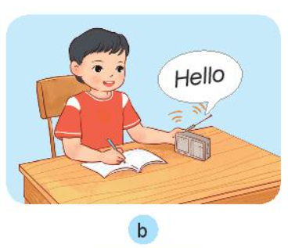
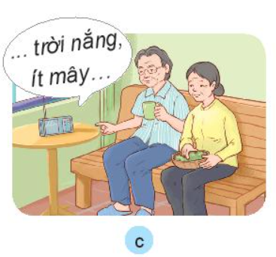
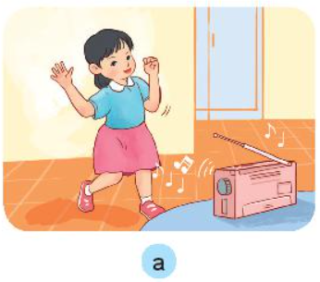
1. TÁC DỤNG CỦA MÁY THU THANH
Hoạt động nhóm
Quan sát tranh:
Em hãy quan sát Hình 1 và cho biết Minh, Hoa, ông bà đang sử dụng máy thu thanh để làm gì?
Hình 1

Slide 7

1.TÁC DỤNG CỦA MÁY THU THANH
Hoa sử dụng máy thu thanh để nghe nhạc và nhảy theo nhạc.

Slide 8
1.TÁC DỤNG CỦA MÁY THU THANH
Minh sử dụng máy thu thanh để học bài.

Slide 9
1.TÁC DỤNG CỦA MÁY THU THANH
Ông bà sử dụng máy thu thanh để nghe dự báo thời tiết.

Slide 10

Máy thu thanh ( còn gọi là ra-đi-ô) dùng để nghe các chương trình phát thanh. Nội dung chương trình phát thanh thường là: tin tức, thông tin giải trí và một số chương trình giáo dục.

